Slide 1


ỦY BAN NHÂN DÂN PHƯỜNG BỒ ĐỀ
TRƯỜNG MẦM NON HỒNG TIẾN
LĨNH VỰC PHÁT TRIỂN NGÔN NGỮ
Đề tài: Thơ “Lời chào”
Lứa tuổi: Nhà trẻ (24-36 tháng tuổi)
Giáo viên: Đinh Thị Thu Hà

Slide 2

Cô giới thiệu bài thơ: “Lời chào”

Slide 3


Slide 4
Giảng giải nội dung bài thơ

Slide 5
Cô vừa đọc bài thơ gì?
Bài thơ: Lời chào

Slide 6
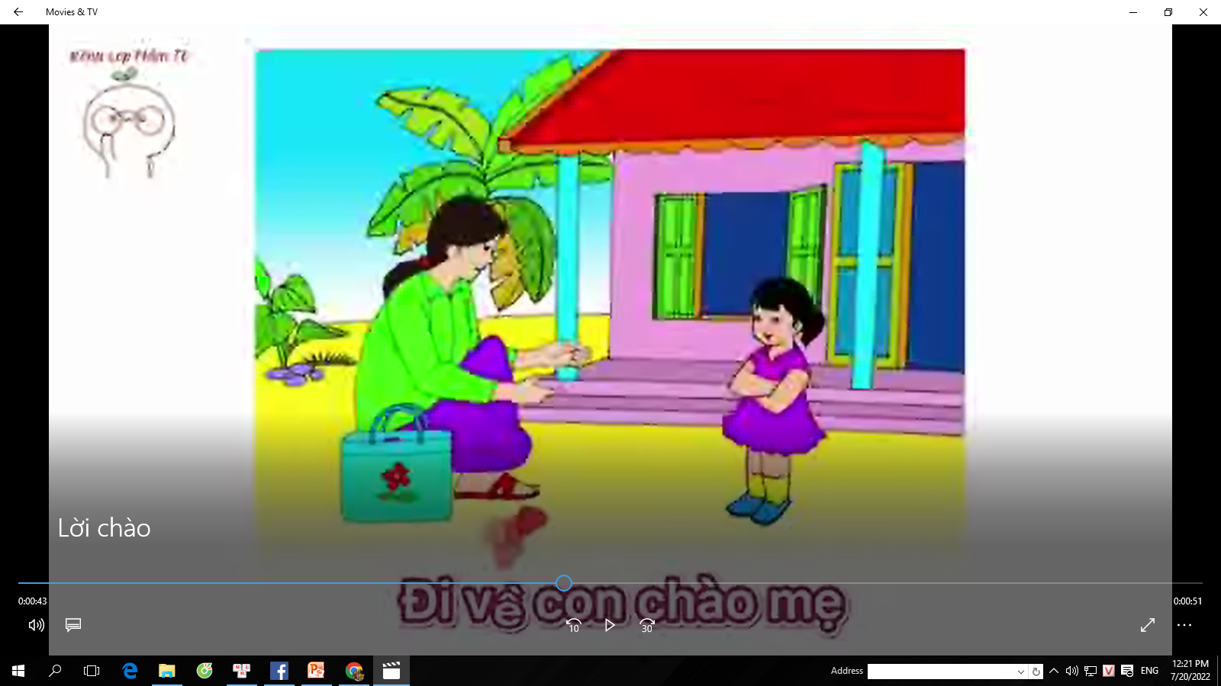
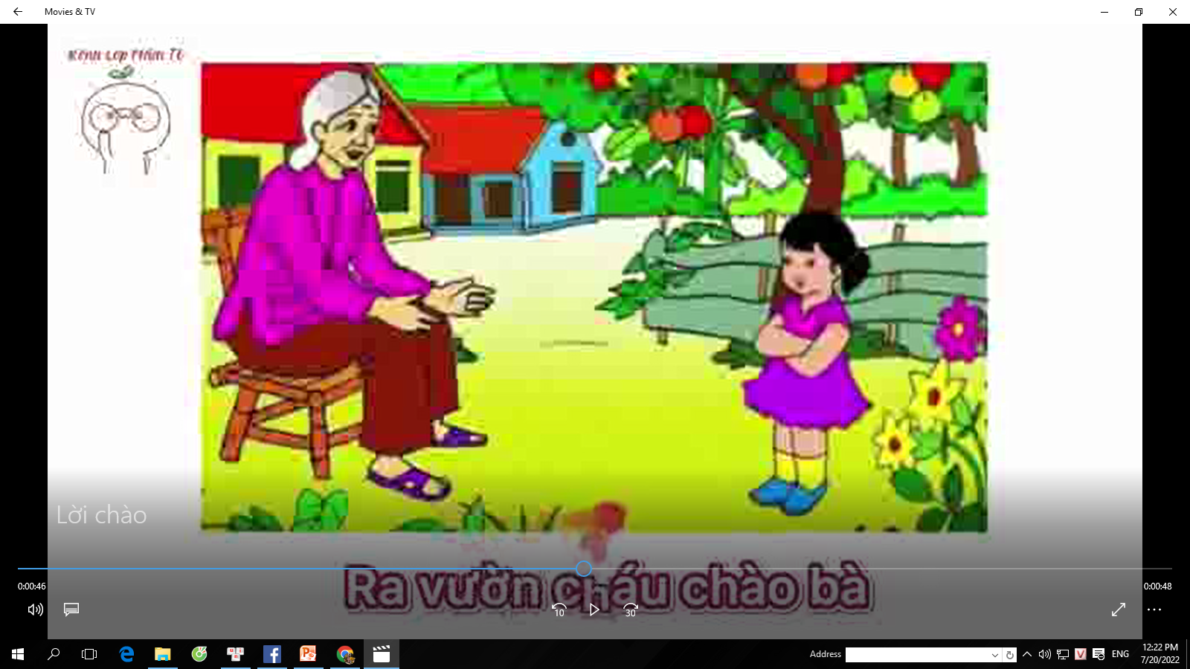
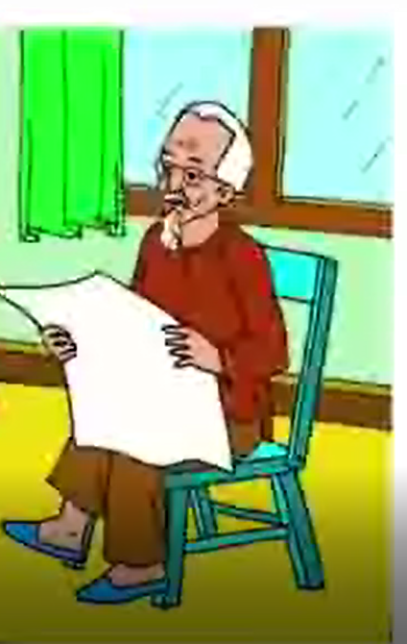
Trong bài thơ có những ai?

Slide 7
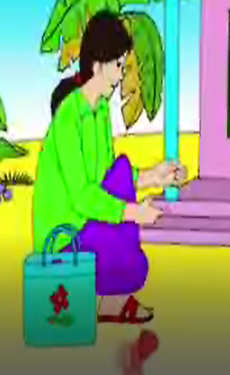
Đi học về bé chào ai?

Slide 8
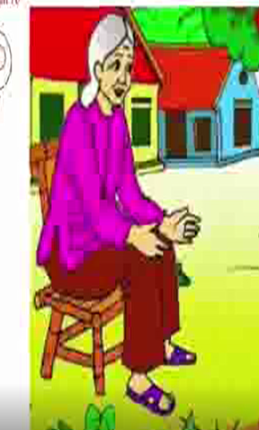
Ra vườn bé chào ai? Bé chào như thế nào ?

Slide 9
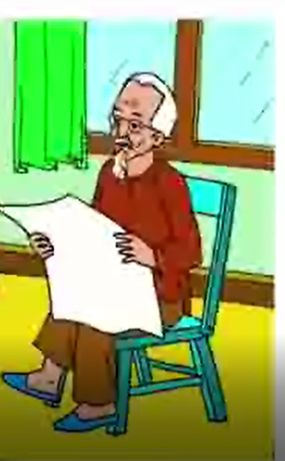
Gặp ông bé chào, bé nói như thế nào?

Slide 10
Giáo dục:
Các con phải biết chào hỏi ông bà bố mẹ khi đi học về và biết lễ phép với người lớn biết chăm sóc, nhượng nhịn em bé.

Slide 11


